Slide 1
12 апреля 2017г., в День космонавтики, в детском саду «Теремок», прошёл фестиваль «Куборо», посвящённый Ю.А. Гагарину

Slide 2
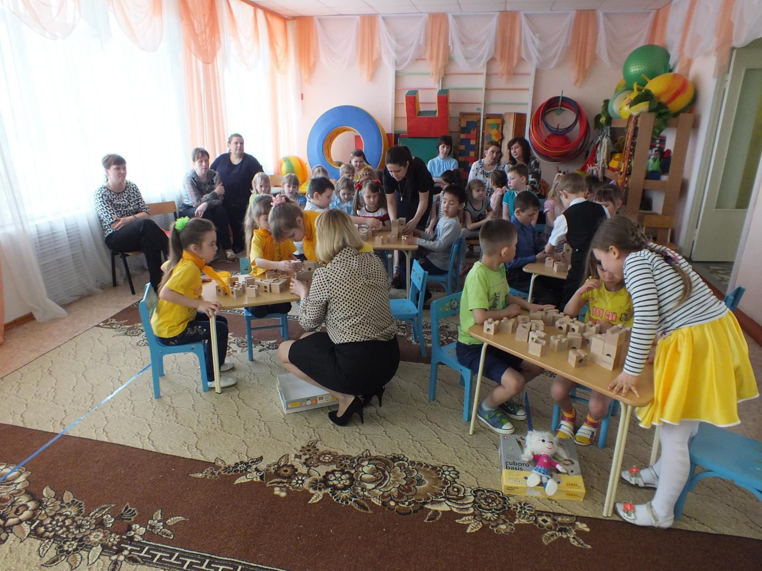

Slide 3
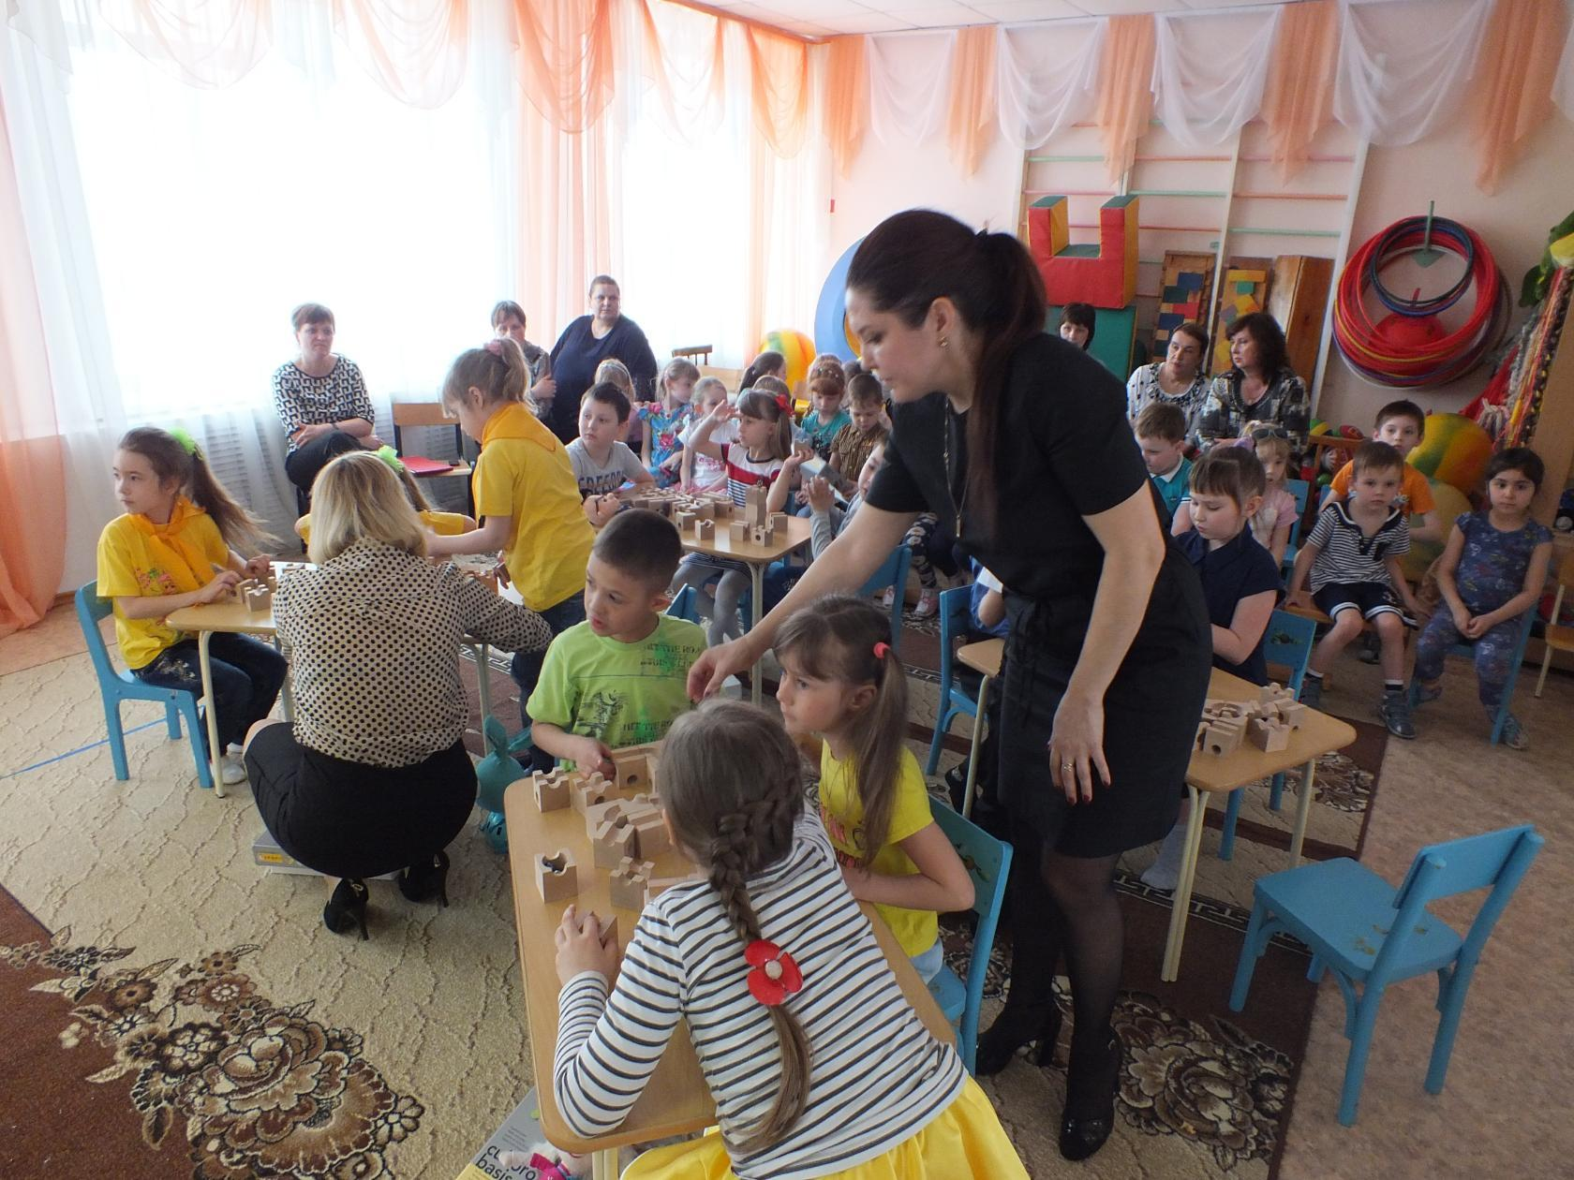

Slide 5
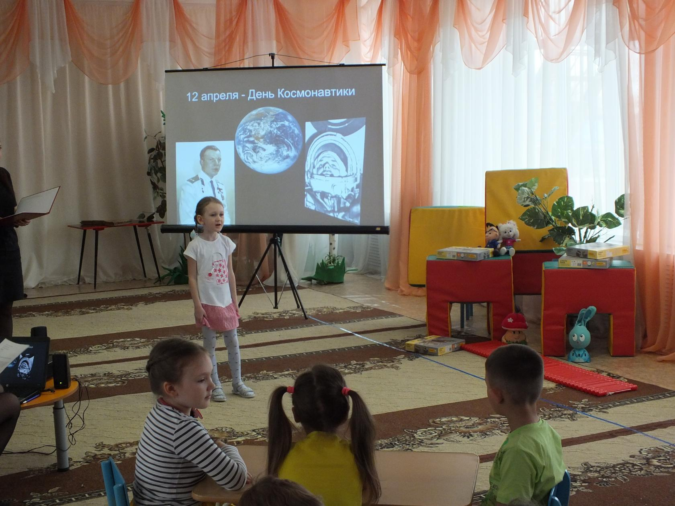

Slide 6
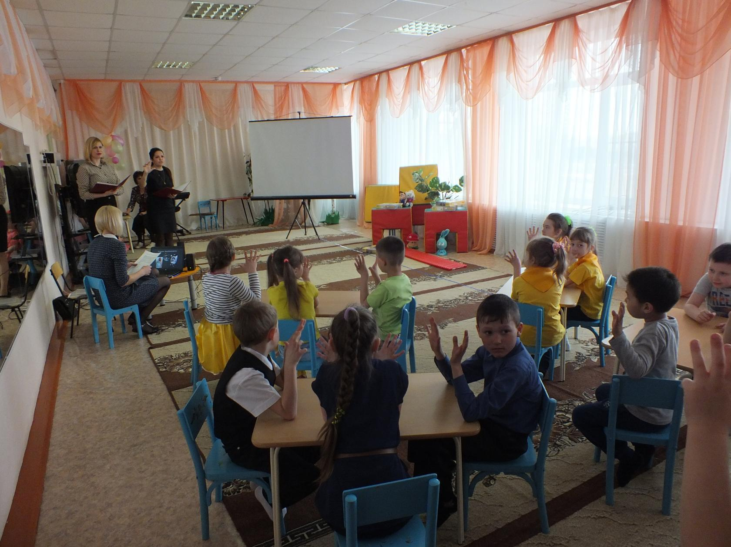

Slide 7
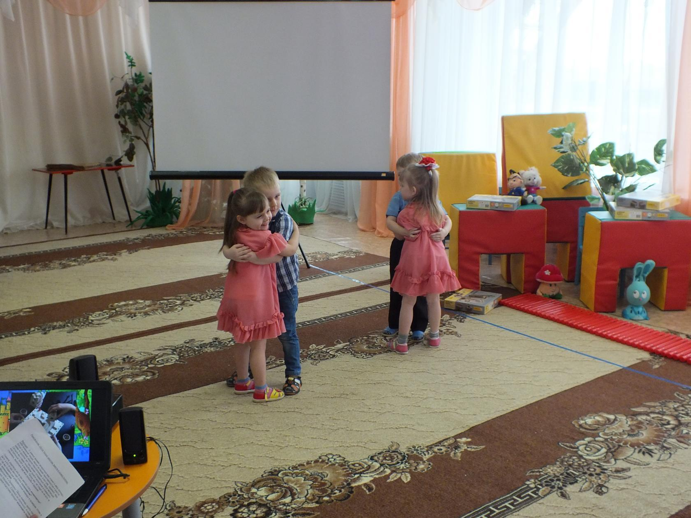

Slide 8
